Slide 1
websecscan
Sprint 3 – Fortschritt und Ergebnisse

Slide 2
Sprint-Ziele :
Docker-Migration von App und Tools: Integration bestehender Tools wie OWASP ZAP, WhatWeb, Nmap und Nikto in Docker-Container.
Orchestrierung der Sicherheitstools: Ein konsistenter Fullscan-Prozess, der mehrere Sicherheitstools in einem Durchlauf koordiniert.
Nikto als viertes Tool: Nikto als viertes Sicherheitstool wurde hinzugefügt und erfolgreich integriert.
Reporting-Recherche: Technologien und Tools für automatisierte Report-Erstellung evaluieren.
Datenbasis aufbauen: Frühe Datensammlung für die spätere Reporting-Entscheidung.

Slide 3
Fortschritt im Sprint :
Docker-Integration für alle Tools und das Frontend Alle Tools (Nmap, WhatWeb, Nikto, ZAP) sowie das Frontend wurden in Docker-Container integriert. Dies sichert eine einheitliche Umgebung für alle Komponenten.

Slide 4
Orchestrierung der Tools und History-Page im Frontend Nachdem Docker-Container für alle Tools eingerichtet waren, wurde ein API-Endpunkt für die History-Page im Frontend implementiert.
Datenbank Docker container und API Endpoint
Es wurde die Datenbank in einem Dokcker container implementiert und mit einem API Endpoint für die History Page angefangen

Slide 5
Multithreading für Performance-Optimierung Mit der Docker-Integration und der History-Page als Grundlage, wurde Multithreading eingeführt, um die Scan-Geschwindigkeit deutlich zu steigern und die Performance zu verbessern.

Slide 6
Datenbankstruktur und Report-Erstellung Eine zentrale Datenbank für alle Tools wurde implementiert. Zudem wurden strukturierte Reports für Nikto, WhatWeb und Nmap erstellt, um die gesammelten Daten zu konsolidieren.

Slide 7
Visualisierung der Datenbankarchitektur
Die Architektur der Datenbank wurde mit DrawSQL visualisiert, um die Beziehungen zwischen den Tabellen (einschließlich der zentralen Scanmain-Tabelle) zu verdeutlichen.

Slide 8
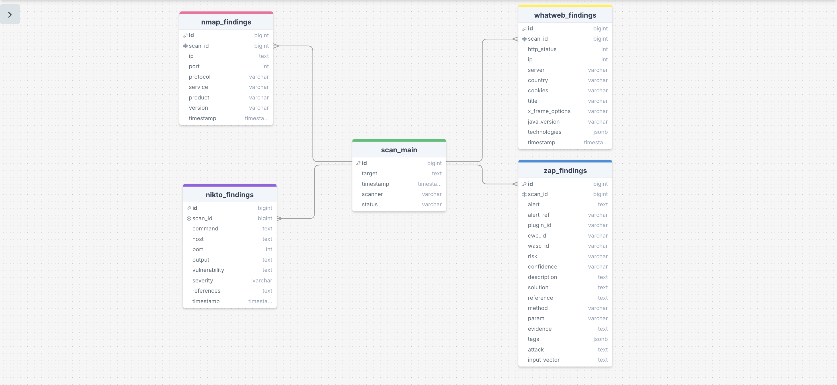

Slide 9
Ziele für den nächsten Sprint:
Backlog abarbeiten
Die Verbindung von Datenbank und Scanner app in form von API Endpoints
Finalisierung der Recherche zu Technologien welche für die Reporterstellung nötig sind
Anfangen mit der Implementierung der Technologien zur Report Erstellung Beginn einer Vollständigen Anwendung

